Slide 1
ПРОЕКТ
«МЫ ВМЕСТЕ
КОВАЛИ ПОБЕДУ!»

Slide 2
ДА ЗДРАВСТВУЕТ ЕДИНЫЙ ФРОНТ СВОБОДОЛЮБИВЫХ НАРОДОВ ПРОТИВ ФАШИСТСКИХ ЗАХВАТЧИКОВ!

Slide 3
Название списка:
Цели проекта
Демонстрация возможностей народной дипломатии в деле сближения интересов, взглядов, мнений и культур народов Евразийского континента;
Укрепление добрососедских отношений между государствами Евразии;
Расширение экономического, культурного, образовательного и гуманитарного сотрудничества между Россией и странами Евразийского континента. Жить в мире, дружбе и согласии!
Развитие внутреннего патриотического отношения между странами, представители которых участвовали в Великой Отечественной войне.

Slide 4
Название списка:
В программе проекта
Проведение конференций, семинаров, круглых столов, презентации, участие в праздничных мероприятиях, посвященных событиям Великой Отечественной войны, с привлечением к этим мероприятиям представителей региональных органов власти, ученых - историков, руководителей национальных общественных объединений, международных общественных организаций, бизнесменов;
Посещение городов-героев, городов воинской славы и стран-союзников Евразийского континента;
Пресс-конференции с участием федеральных, региональных и местных теле радиоканалов, других видов СМИ;
Демонстрация художественных, документальных, любительских фильмов и видеоматериалов с тематикой участия других стран в тандеме с СССР во времена Великой Отечественной Войны в борьбе с фашизмом.

Slide 5
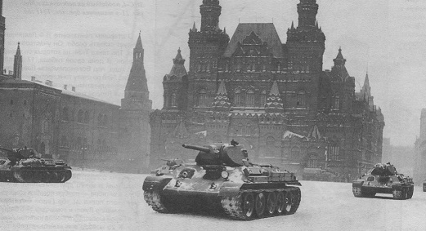
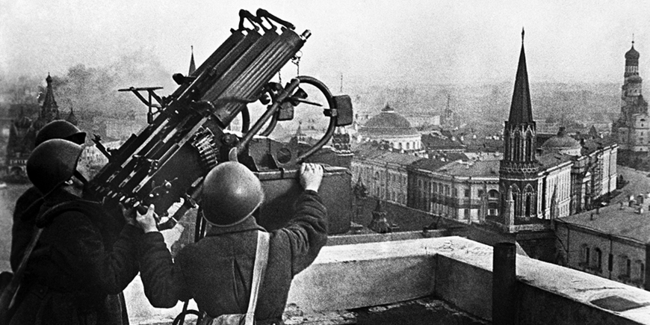
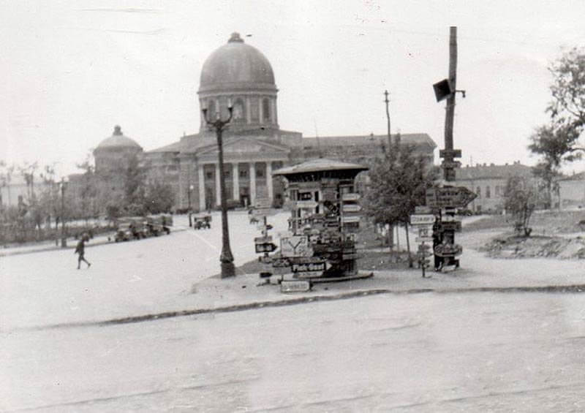
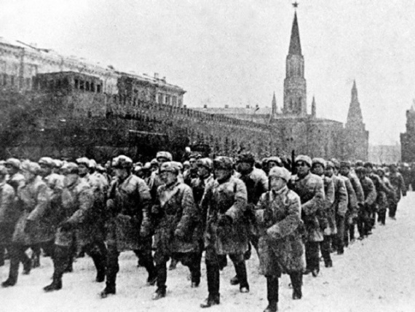
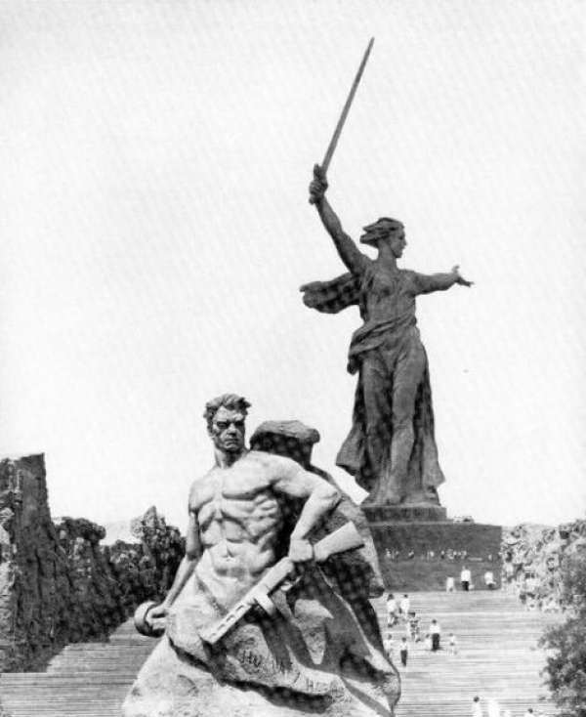
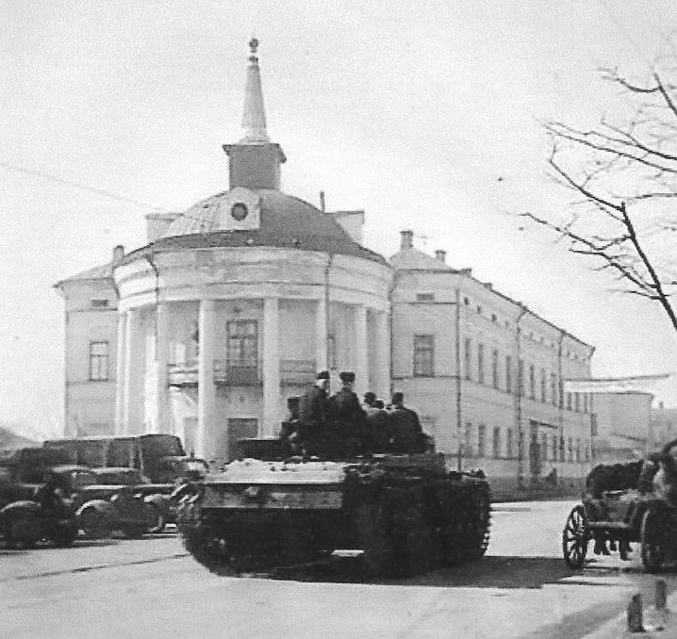
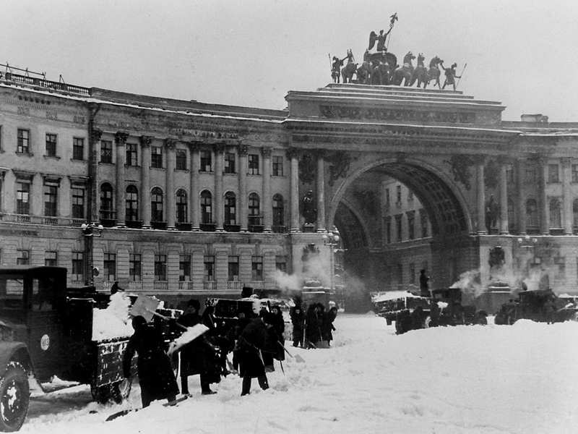

Slide 6
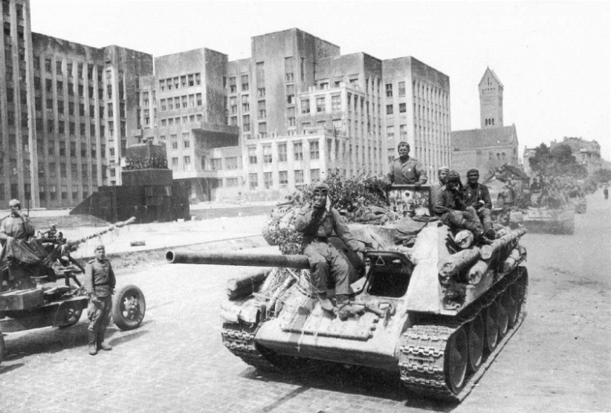
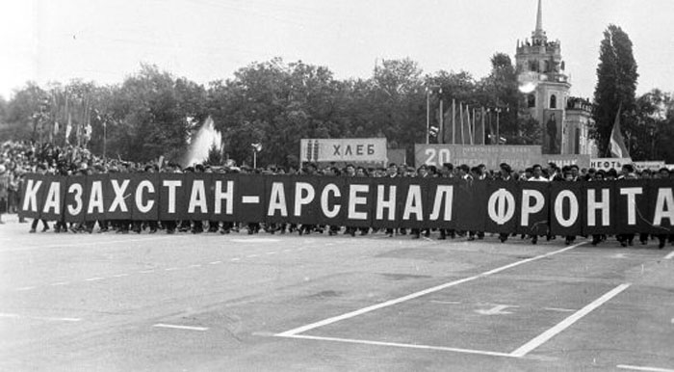
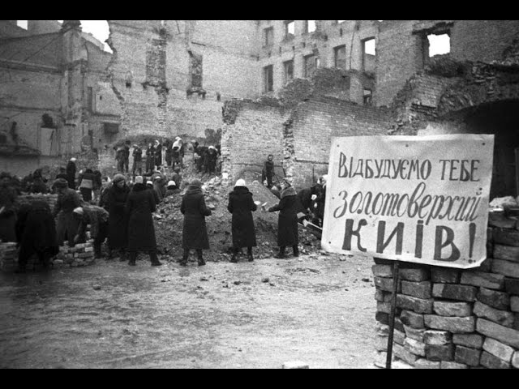
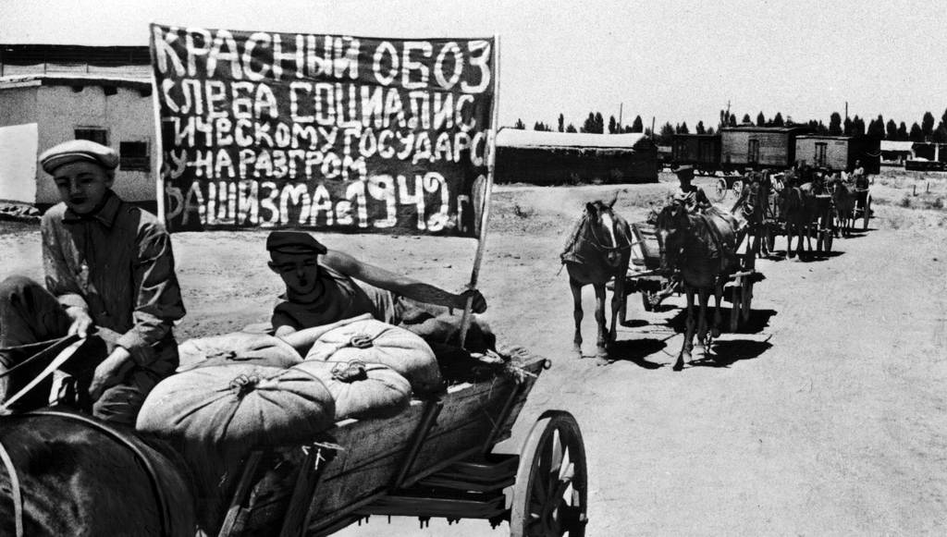
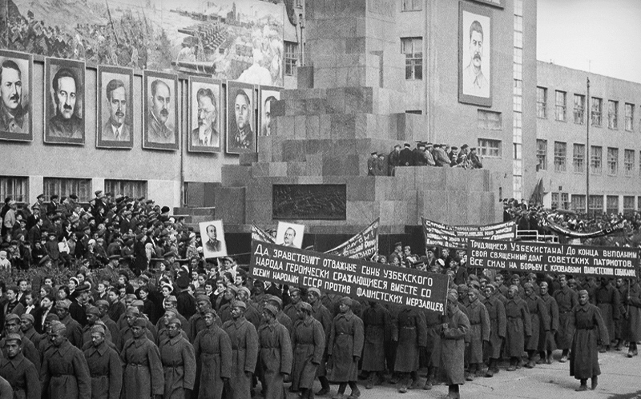
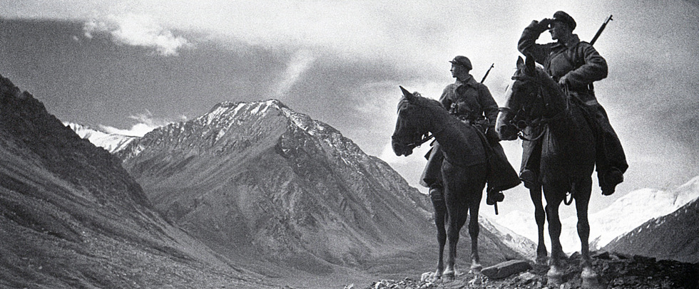

Slide 7
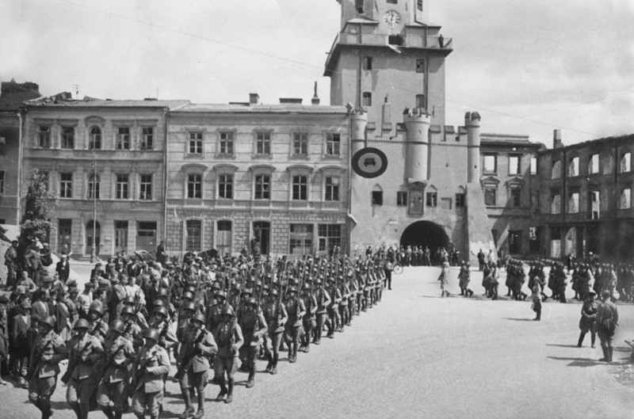
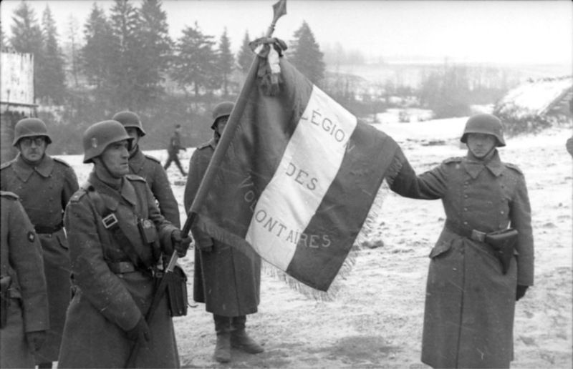
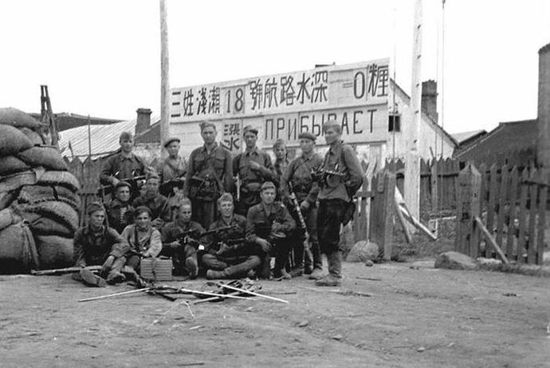
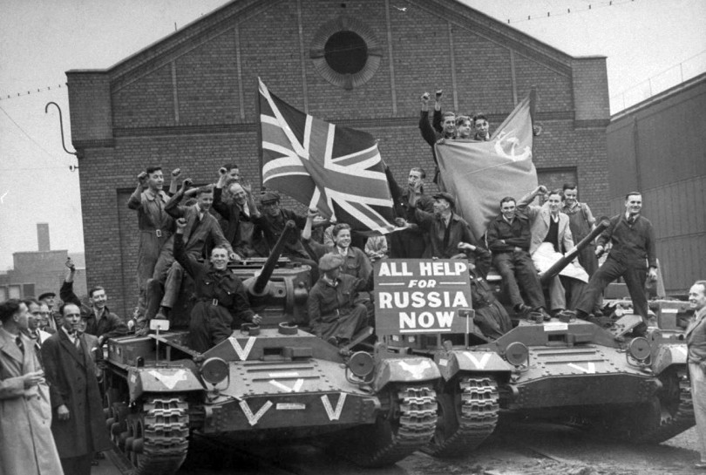

Slide 8
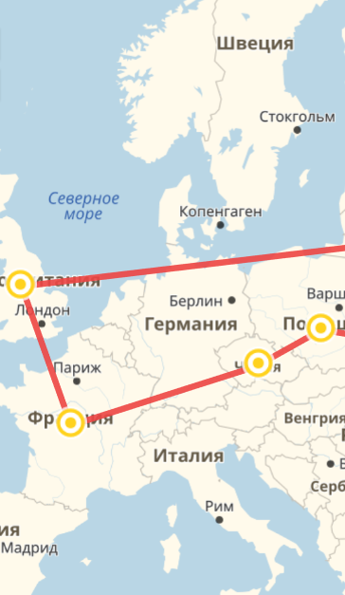
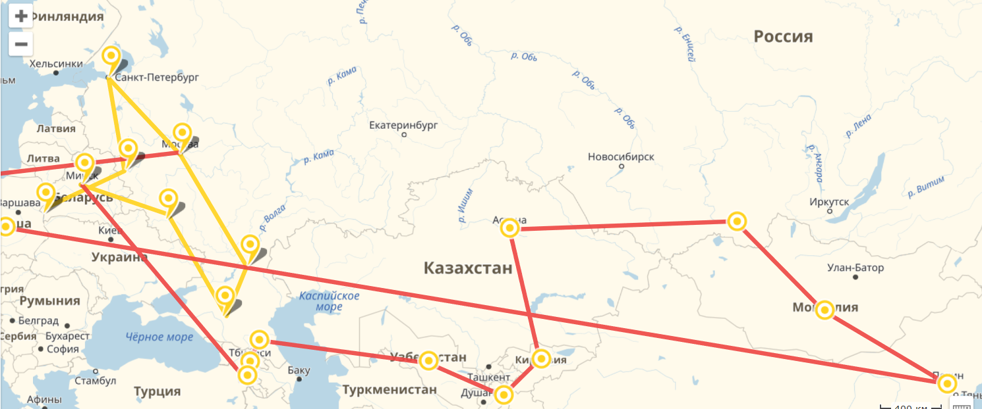
«Марафон памяти»

Slide 9
